Slide 1
Hakekat Manusia
MANUSIA
“manu” (Sansekerta) ,
“mens” (Latin) yang artinya berfikir, berakal budi atau homo, yang Berarti manusia.

Slide 2



Apa Yang Membedakan Manusia dengan Mahluk lain?
Manusia adalah makhluk bertanya, ia mempunyai hasrat untuk mengetahui segala sesuatu

Slide 3

pengertian hakikat manusia
adalah seperangkat gagasan atau konsep yang mendasar tentang manusia dan makna eksistensi manusia di dunia.

Slide 4
Aspek aspek hakikat manusia
Manusia sebagai Makhluk Tuhan
Manusia adalah makhluk paling sempurna
memiliki kesadaran (consciousness) dan penyadaran diri (self-awarness)
B. Manusia sebagai Kesatuan Badan–Roh
Materialisme (Julien de La Mettrie dan Ludwig Feuerbach ) : fisik badaniah
Idealisme : (Plato}, jiwa / Spiritualisme
Dualisme : teori paralelisme : kesatuan badan jiwa

Slide 5

Aspek aspek hakikat manusia
C. Manusia sebagai Makhluk Individu
1. memiliki perbedaan dengan manusia yang lainnya sehingga bersifat unik
2. merupakan subjek yang otonom
D. Manusia sebagai Makhluk Sosial
1. kesadaran sosial pada manusia
2. mempunyai dunia bersama dan tujuan hidup bersama

Slide 6
Aspek aspek hakikat manusia
E. Manusia sebagai MakhlukBerbudaya
memiliki inisiatif dan kreatif dalam menciptakan kebudayaan, hidup berbudaya, dan membudaya
Kebudayaan tidak bersifat statis, melainkan dinamis.

Slide 7
Manusia sebagai Makhluk Susila
manusia memiliki aspek kesusilaan karena pada manusia terdapat rasio praktis yang memberikan perintah mutlak (categorical imperative
Sebagai makhluk yang otonom , dihadapkan pada suatu alternatif tindakan yang harus dipilihnya
ada penilaian moral atau tuntutan pertanggung-jawaban atas perbuatannya

Slide 8
Makhluk beragama
karakteristik esensial eksistensi manusia yang terungkap dalam bentuk pengakuan atau keyakinan akan kebenaran suatu agama yang diwujudkan dalam sikap dan perilaku
manusia memiliki potensi untuk mampu beriman dan bertakwa kepada Tuhan YME.
agama menyangkut masalah-masalah yang bersifat mutlak

Slide 9
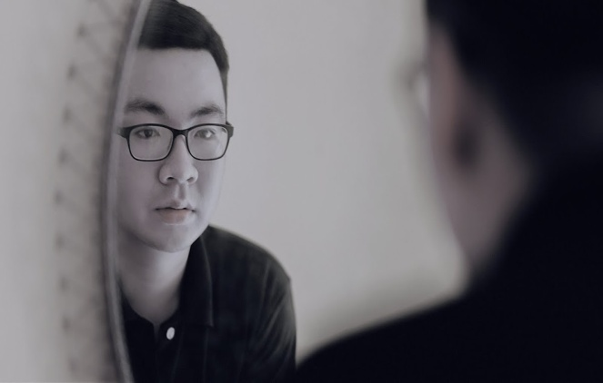
Refleksi diri
proses perenungan dan analisis terhadap diri sendiri tentang segala kebiasaan, pikiran, perasaan, dan keputusan yang telah dilakukan selama menjalani kehidupan sehari-hari.
Belajar untuk lebih memahami diri dan mengetahui segala kelebihan dan kekurangan yang kita miliki.
tindakan untuk berusaha menilai dan mengkaji diri sendiri, kebiasaan, serta perilaku yang selama ini dilakukan

Slide 10
REFLEKSI DIRI
Refleksi diri juga termasuk menyadari bagaimana cara Anda berinteraksi dengan orang-orang di sekitar.
dapat memberi kesempatan untuk mengetahui kesalahan pernah yang dilakukan agar bisa berusaha untuk memperbaiki hubungan dengan orang lain.

Slide 11

Reflektif
Mengembangkan pemikiran kritis melalui refleksi adalah salah satu komponen paling penting dari orientasi pembelajaran kognitivist.
3 tahap (Boud dan Walker)
Kembali ke dan memutar balik pengalaman
Menghadirkan perasaan yang ditimbulkan oleh pengalaman tersebut
Mengevaluasi ulang pengalaman yang ada

Slide 12
proses refleksi diri
Menurut Schon, ada dua macam yaitu: 1. Refleksi on action adalah proses berpikir atau refleksi diri yang dilakukan setelah suatu kejadian berlangsung.
2. refleksi in action merupakan proses berpikir atau refleksi diri yang dilakukan selama kejadian masih berlangsung

Slide 13
Manfaat Refleksi diri
mengembangkan kesadaran mental dan emosional
membantu diri untuk terus mengembangkan dan mengkaji skill yang dimiliki.
mempertanyakan diri, apa yang kita lakukan, dan memutuskan yang lebih baik untuk diri sendiri.

Slide 14
REFLEKSI DIRI
Apa kekuatan saya: seseorang harus dapat mengenali kekuatan dirinya.
Apa kelemahan saya: jika dapat mengenali kekuatan, maka seseorang juga harus mengenali kelemahannya.
Apa yang akan saya lakukan di masa depan
Apa yang akan saya prioritaskan dalam pengembangan diri: Setelah menyadari kelemahan dan merefleksikan pengalaman kita, pasti kita akan menemukan potensi pengembangan diri.

Slide 15
BUATLAH DAFTAR KELEMAHAN DAN KEKUATAN DIRI
SILAHKAN MELIHAT KEKUATAN DAN KELEMAHAN DIRI TEMAN YG ANDA KENAL
RTL yang akan dibuat ?

